Slide 1
MathKGZ --
Амалдарды аткаруу тартиби – Блокбастер оюну
Бул ресурс математикалык ыкманын жандуу демонстрацияларын камсыз кылат.
Анимацияларды текшерип, сабагыңызга КЕРЕГИ ЖОК слайддарды ӨЧҮРҮП САЛЫҢЫЗ.

Slide 2

КД ТБ ККК – Баары – Блокбастерлер
Бул оюнда кызыл жана көк команда оюн тактасынын капталдарын бириктирүү үчүн жарышат.
Тиешелүү суроого өтүү үчүн алты бурчтук тамганы басыңыз/тийиңиз.
Жооп үчүн "Жооп" кутучасын басып, оюн тактасына кайра кайтыңыз.
Алар үчүн алты бурчтук талап кылуу үчүн команданын түсүн тандаңыз.
Команда шилтемени толтурганда, кызыл же көк жылдызды басыңыз
утуп анимация үчүн төмөнкү оң бурчунда.
Бул оюнда үн бар!

Slide 3
Бул оюн ийкемдүү жана ар кандай жолдор менен ойноого мүмкүн:
Командалар суроолорду өз алдынча тандай алышат жана жооп беришет,
эгерде алардын жообу туура эмес болсо, башка команда суроонун упайын "уурдап" алса болот.
Бүт команда бир суроону жооп берүү үчүн тандалып алынган бир окуучу менен толтурса болот же алмашып жооп беришсе да болот.
Ошол эле учурда ар бир командадан жеке окуучулар тез жооп үчүн да ат салышатю.
Кызыл / Көк команданын окуучулары жупталышы мүмкүн. Андан кийин мугалим баа бере алат
Кайсы команданын көпчүлүгү жоопту тезирээк туура тапты (кичи такталарды колдонуу менен)
же ар бир жупта канча кызыл/көк команданын мүчөлөрү утуп алганы боюнча класстан сурамжылоо жүргүзүңүз, демек, жалпы жеңүүчү команданы аныктаңыз.

Slide 4
B
L
O
C
K
J
U
Q
A
I
W
S
T
X
P
H
D
N
E
M
V
G
L
R
S

Slide 5
H
A
Q
S
F
E
L
I
G
N
U
P
B
Z
C
W
Y
D
V
M
R
T
O
X
K

Slide 6


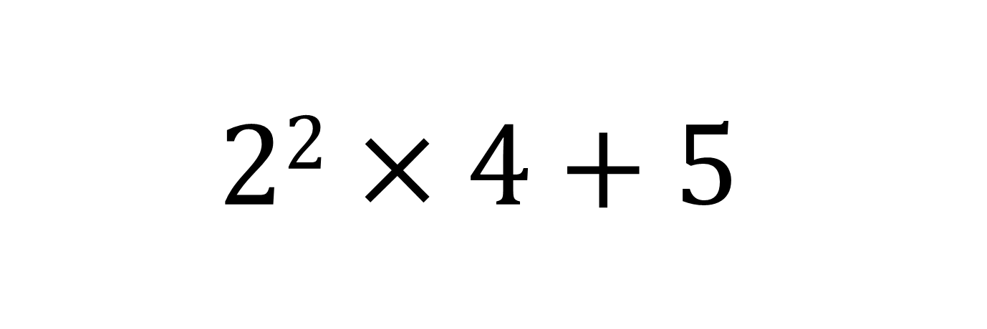
Эсептеңиз
$$22×4+5$$
Жооп
21

Slide 7
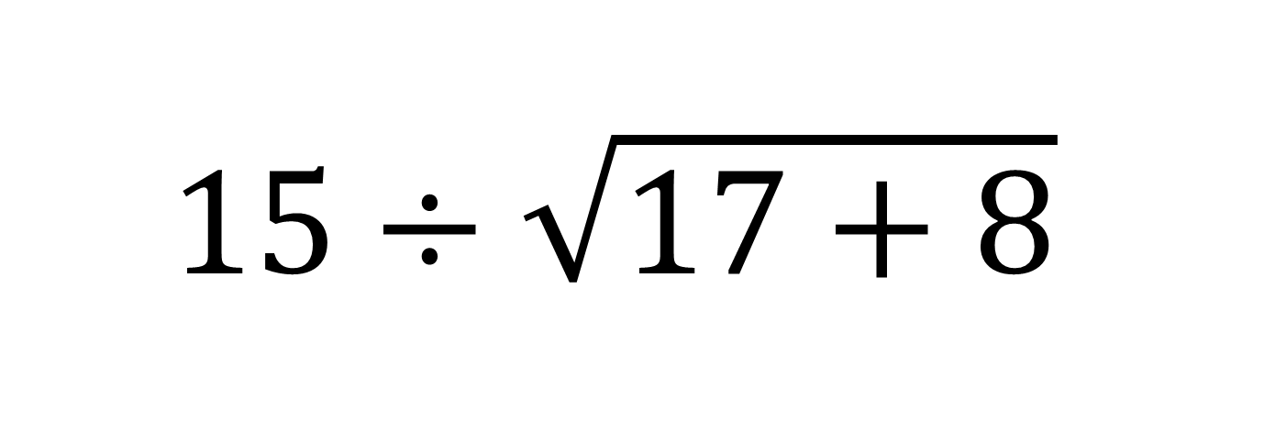
Эсептеңиз
$$15÷\sqrt{17+8}$$
3
Жооп
3

Slide 8
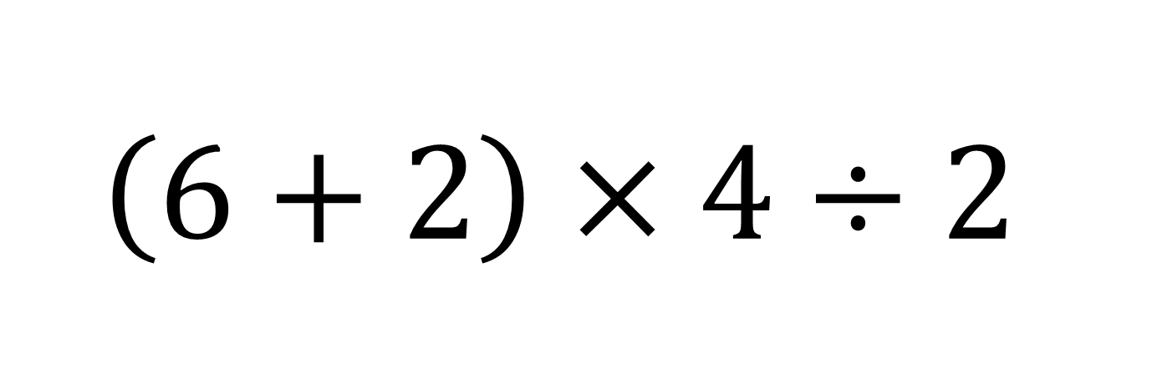
Эсептеңиз
$$\left(6+2\right)×4÷2$$
Жооп
16

Slide 9
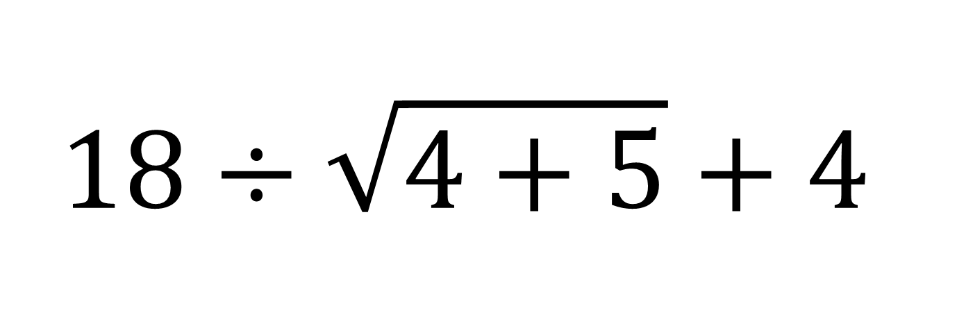
Эсептеңиз
$$18÷\sqrt{4+5}+4$$
Жооп
10

Slide 10

Эсептеңиз
$$50÷\sqrt{100}×3$$
15
Жооп

Slide 11
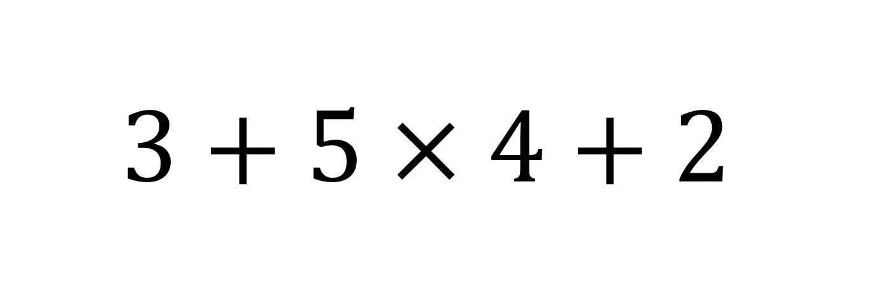
Эсептеңиз
$$3+5×4+2$$
Жооп
25

Slide 12
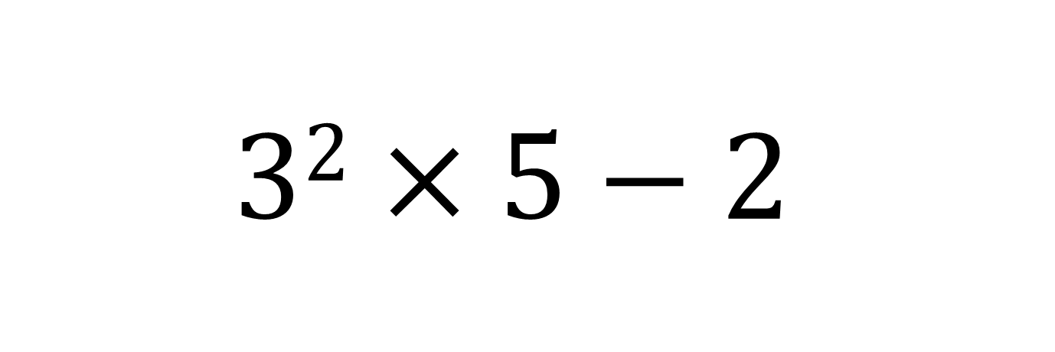
Эсептеңиз
$$32×5−2$$
Жооп
43

Slide 13
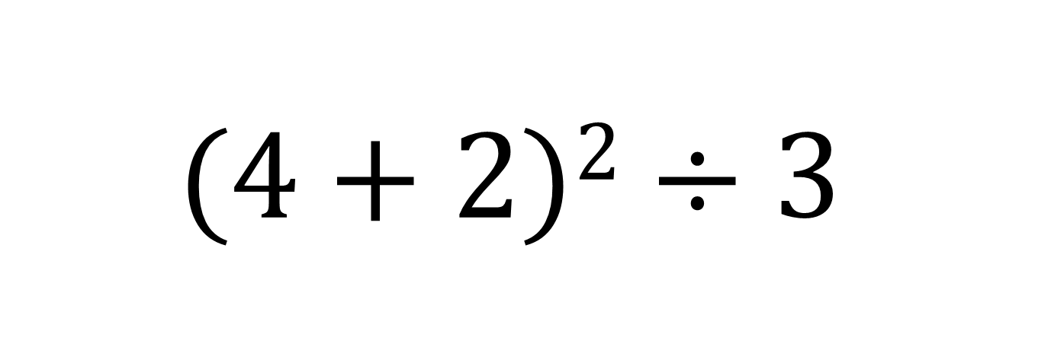
Эсептеңиз
$$(4+2)2÷3$$
Жооп
12

Slide 14
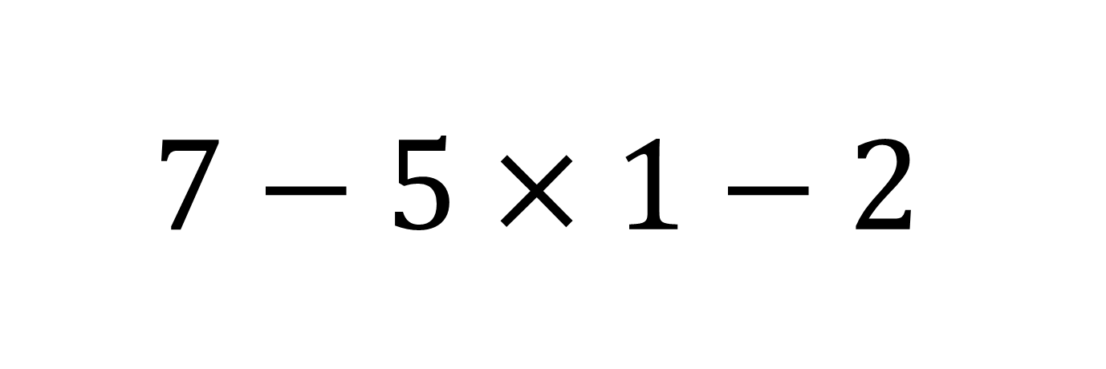
Эсептеңиз
$$7−5×1−2$$
0
Жооп

Slide 15
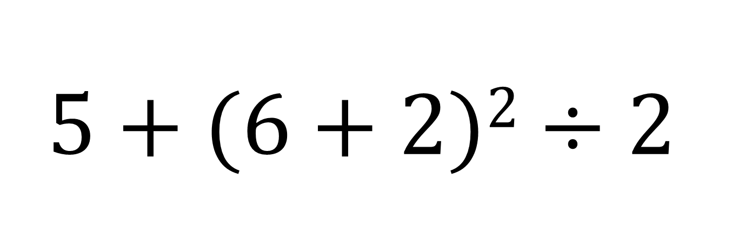
Эсептеңиз
$$5+(6+2)2÷2$$
Жооп
37

Slide 16
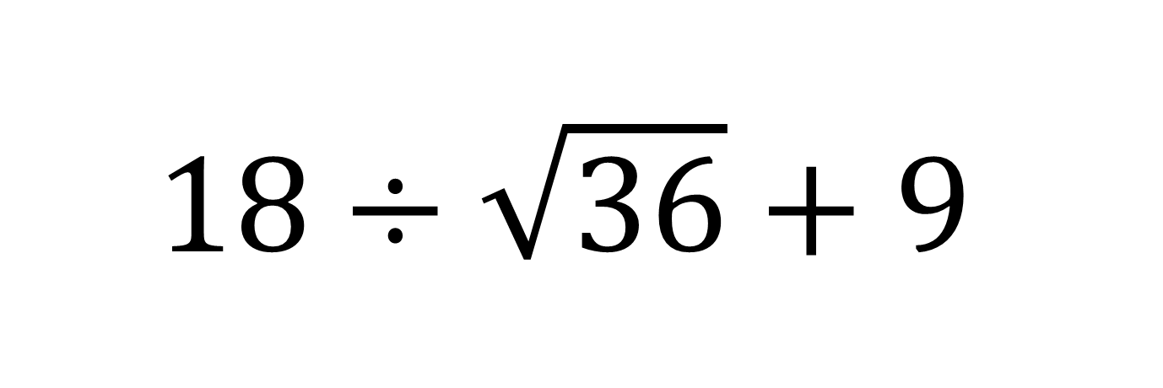
Эсептеңиз
$$18÷\sqrt{36}+9$$
12
Жооп

Slide 17
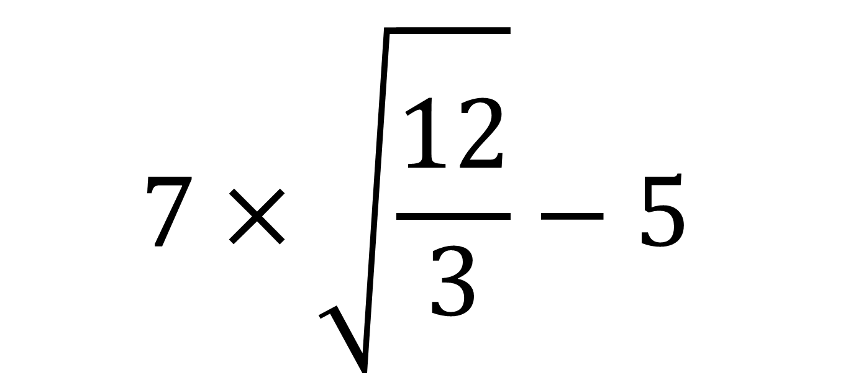
Эсептеңиз
$$7×\sqrt{\frac{12}{3}}−5$$
9
Жооп

Slide 18
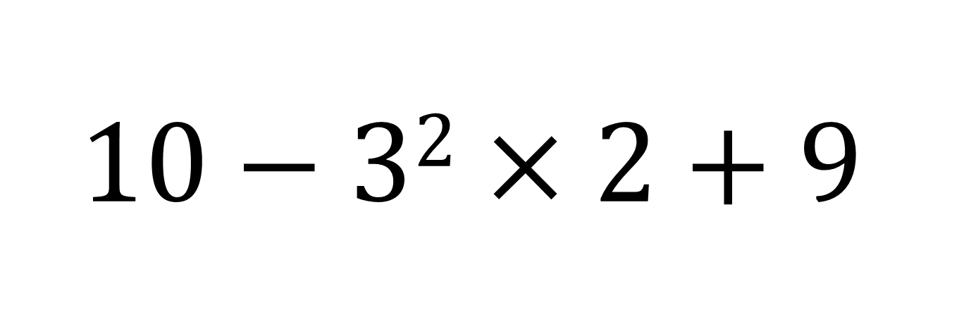
Эсептеңиз
$$10−32×2+9$$
1
Жооп

Slide 19
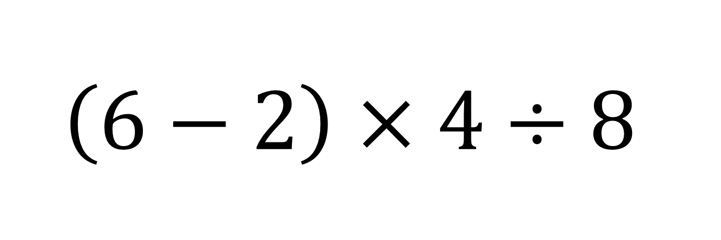
Эсептеңиз
$$\left(6−2\right)×4÷8$$
Жооп
2

Slide 20

Эсептеңиз
$$3+18÷32$$
Жооп
5

Slide 21
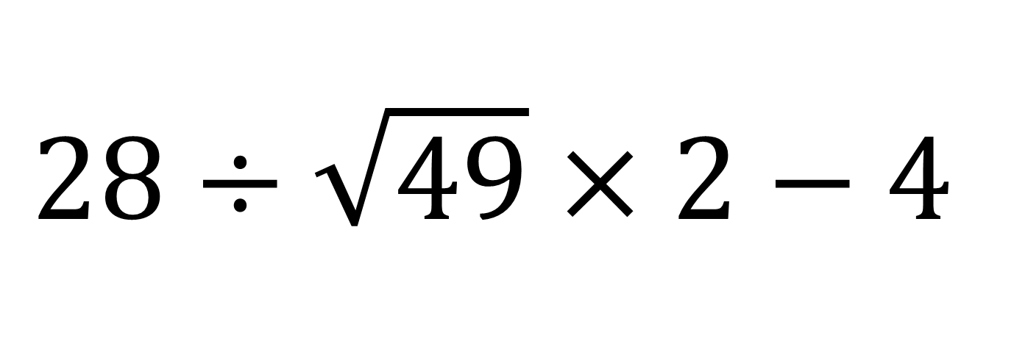
Эсептеңиз
$$28÷\sqrt{49}×2−4$$
4
Жооп

Slide 22
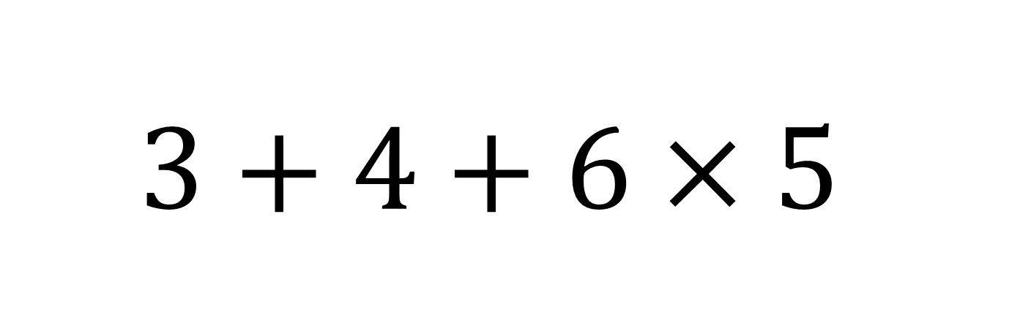
Эсептеңиз
$$3+4+6×5$$
37
Жооп

Slide 23
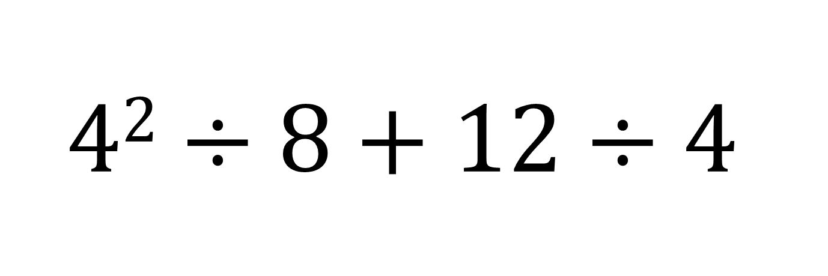
Эсептеңиз
$$42÷8+12÷4$$
Жооп
5

Slide 24
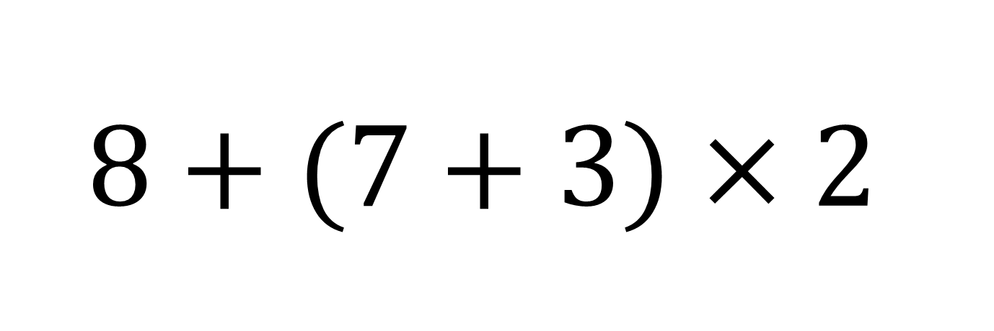
Эсептеңиз
$$8+(7+3)×2$$
28
Жооп

Slide 25
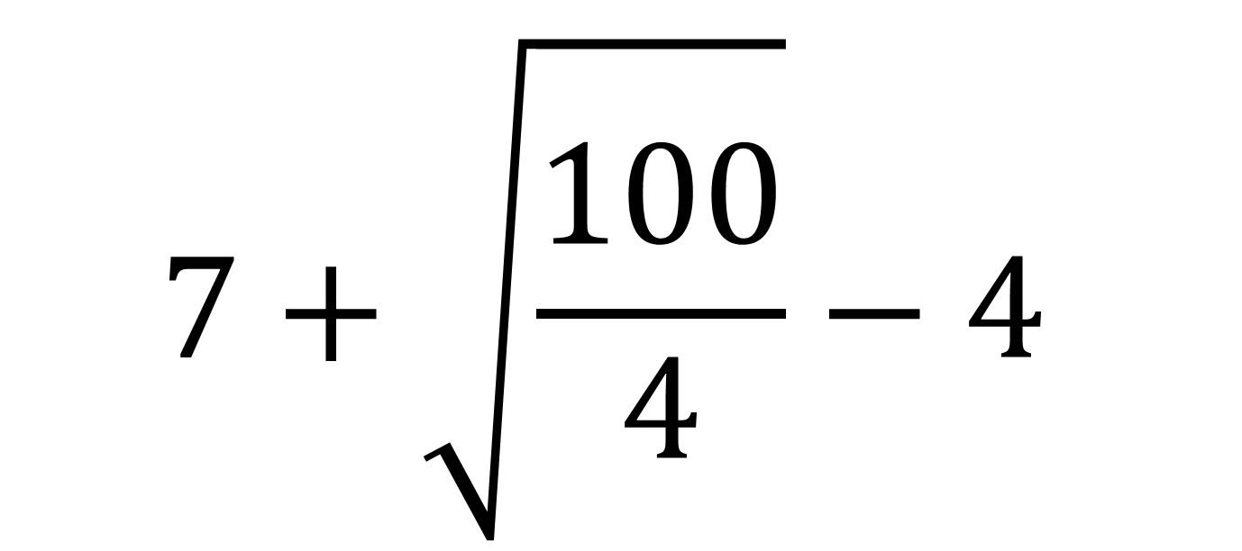
Эсептеңиз
$$7+\sqrt{\frac{100}{4}}−4$$
8
Жооп

Slide 26
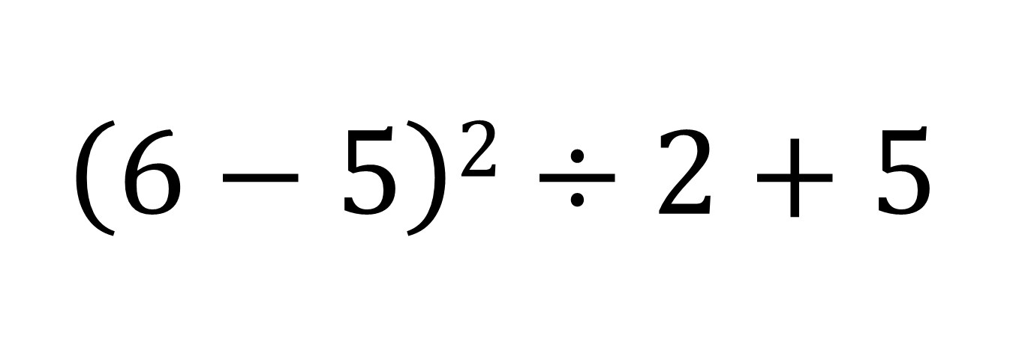
Эсептеңиз
$$\left(6−5\right)2÷2+5$$
Жооп
5.5

Slide 27

Эсептеңиз
$$45÷\sqrt{81}−3$$
2
Жооп

Slide 28
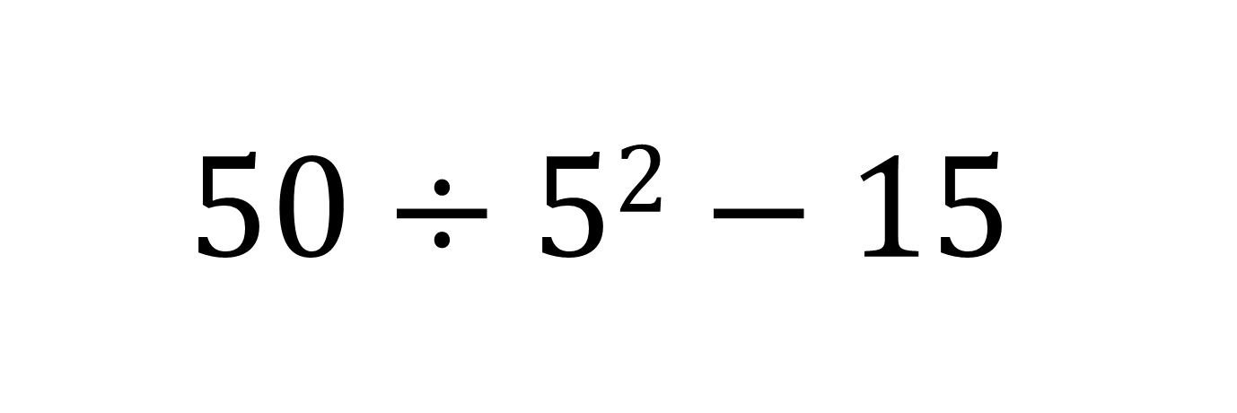
Эсептеңиз
$$50÷52−15$$
Жооп
−13

Slide 29

Эсептеңиз
$$\sqrt{64}×4−3$$
29
Жооп

Slide 30
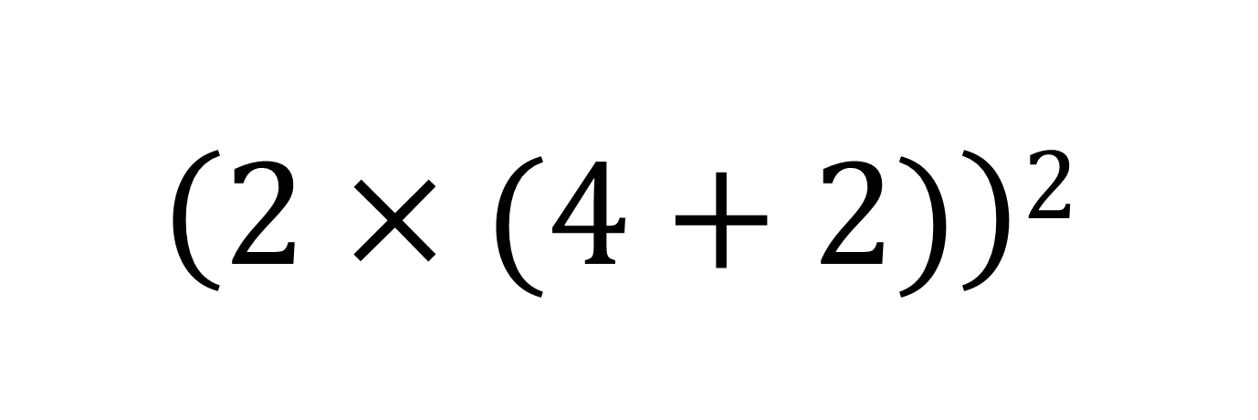
Эсептеңиз
$\left(2×(4+2)\right)2$2
Жооп
144

Slide 31
Суроолор барбы?
Комментарийлер?
Сунуштар?
…же ката таптыңызбы!?
Турдуу пикирлер учун ыраазычылык билдиребиз.
Сураныч, электрондук кат жөнөтүңүз:
mathematicskgz@gmail.com

